Slide 1

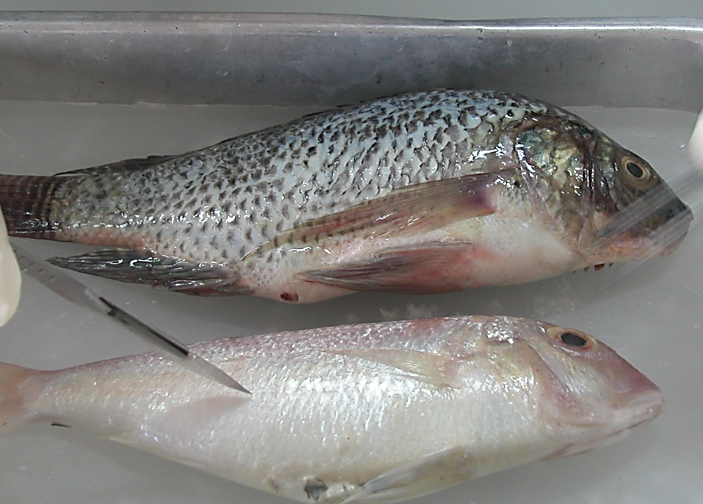
ปฏิบัติการเรื่อง กายวิภาคเปรียบเทียบทางเดินอาหารของปลากินพืชและปลากินสัตว์
โดย นางสาวนิธิกานต์ คิมอิ๋ง ครูวิชาการ
โรงเรียนมหิดลวิทยานุสรณ์ องค์การมหาชน

Slide 2

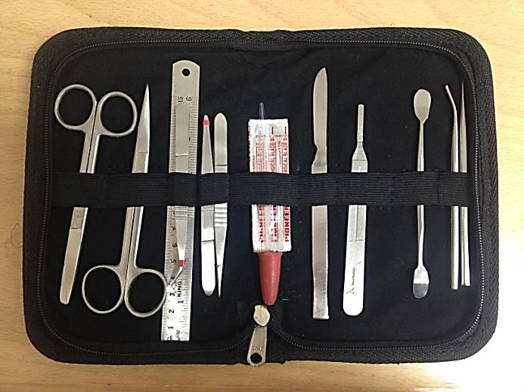
ชุดผ่าตัด (Dissecting Set)
1
2
3
4
5
6
7
8
1 | เข็มเขี่ยปลายแหลม และปลายมน
2 | สปาตูล่า
3 | ด้ามมีดผ่าตัด
4 | มีดผ่าตัด
5 | ใบมีดผ่าตัด และหลอดหยด
6 | ปากคีบสแตนเลสปแหลม และปลายมน
7 | ปากคีบสแตนเลสปลายโค้ง และไม้บรรทัด
8 | กรรไกรผ่าตัดสแตนเลสปลายแหลม และปลายมน

Slide 3
จุดประสงค์
เพื่อให้นักเรียนศึกษาเปรียบเทียบลักษณะทางเดินอาหารของปลากินพืชและปลากินเนื้อ
วิธีปฏิบัติ
1. ศึกษาโครงสร้างกายวิภาคภายนอกของปลากินพืชและปลากินเนื้อ

Slide 4
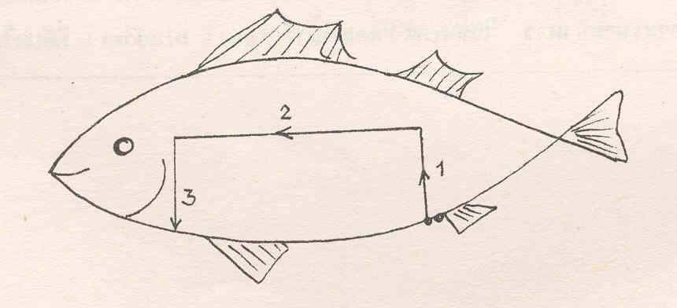
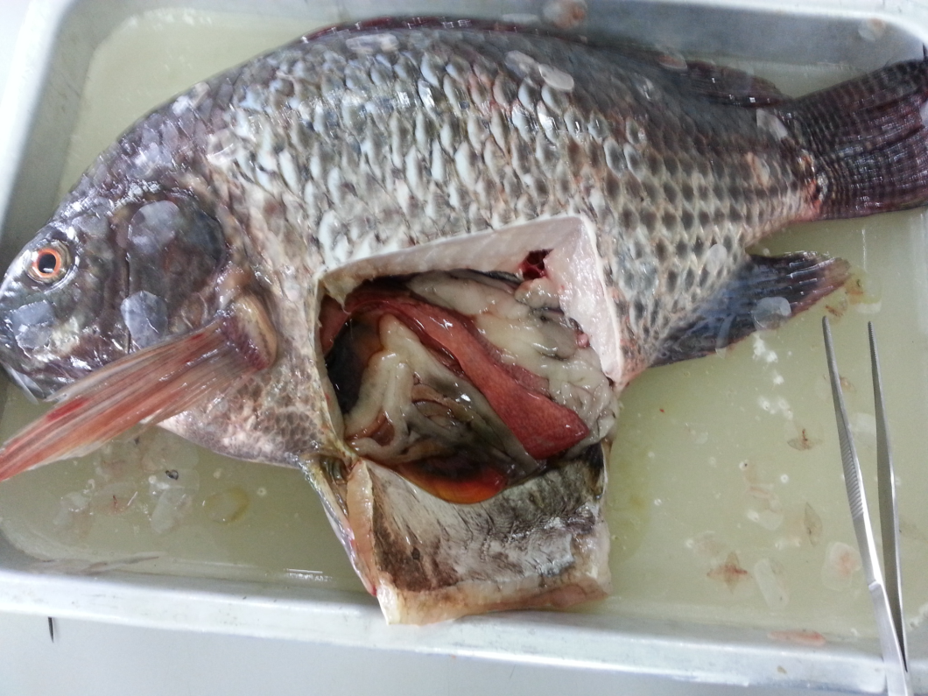
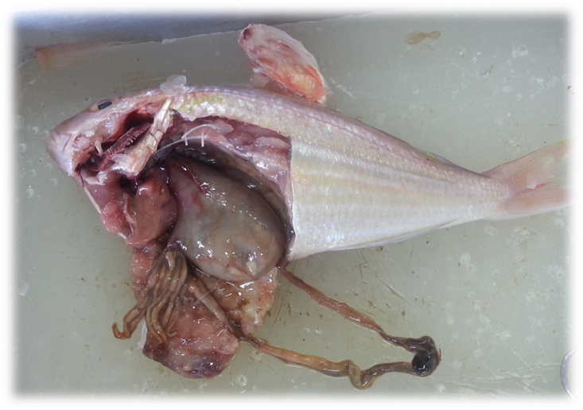
การผ่าตัดปลา
โดยใช้กรรไกรสอดตรงทวารหนัก ยกปลายกรรไกรขึ้นเล็กน้อย
ตัดตรงขึ้นไปหาเส้นข้างตัวจนติดกระดูกสันหลัง
ตัดต่อไปทางหัวจนถึงแผ่นปิดเหงือก และตัดย้อนลงมาทางด้านท้อง
วิธีปฏิบัติ
2. ศึกษาโครงสร้างกายวิภาค ภายในทางเดินอาหารของ
ปลากินพืชและปลากินเนื้อ
ปลานิล
ปลาทรายแดง

Slide 5
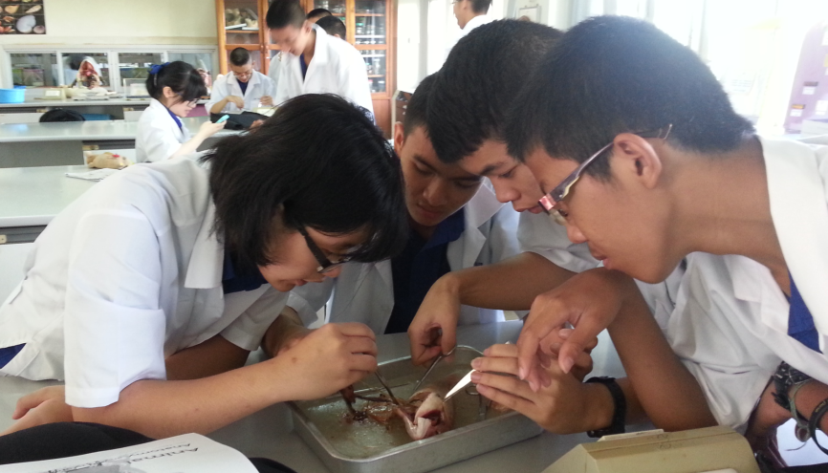
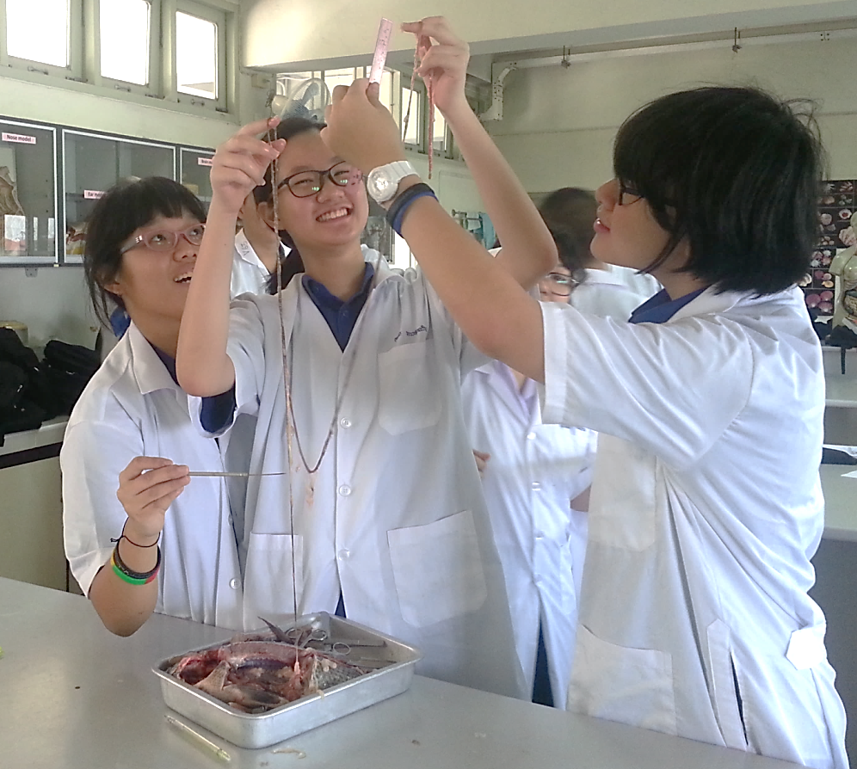
วิธีปฏิบัติ
ใช้เข็มเขี่ยแยกลำไส้ออกมาให้เห็นทางเดินอาหารชัดเจน ตั้งแต่ส่วนต้นจนถึงส่วนท้ายที่ต่อกับทวารหนัก ศึกษาอวัยวะทางเดินอาหาร
เปรียบเทียบลักษณะทางเดินอาหารของปลากินพืชและปลากินสัตว์
ประเด็น
1. ความยาวของลำไส้
2. ความหนาของกระเพาะอาหาร
3. ขนาดของกระเพาะอาหาร
4. ความแข็งแรงของกระเพาะอาหาร

Slide 6

ผลการศึกษา
วาดภาพทางเดินอาหาร พร้อมชี้ส่วนประกอบที่สำคัญ

Slide 7
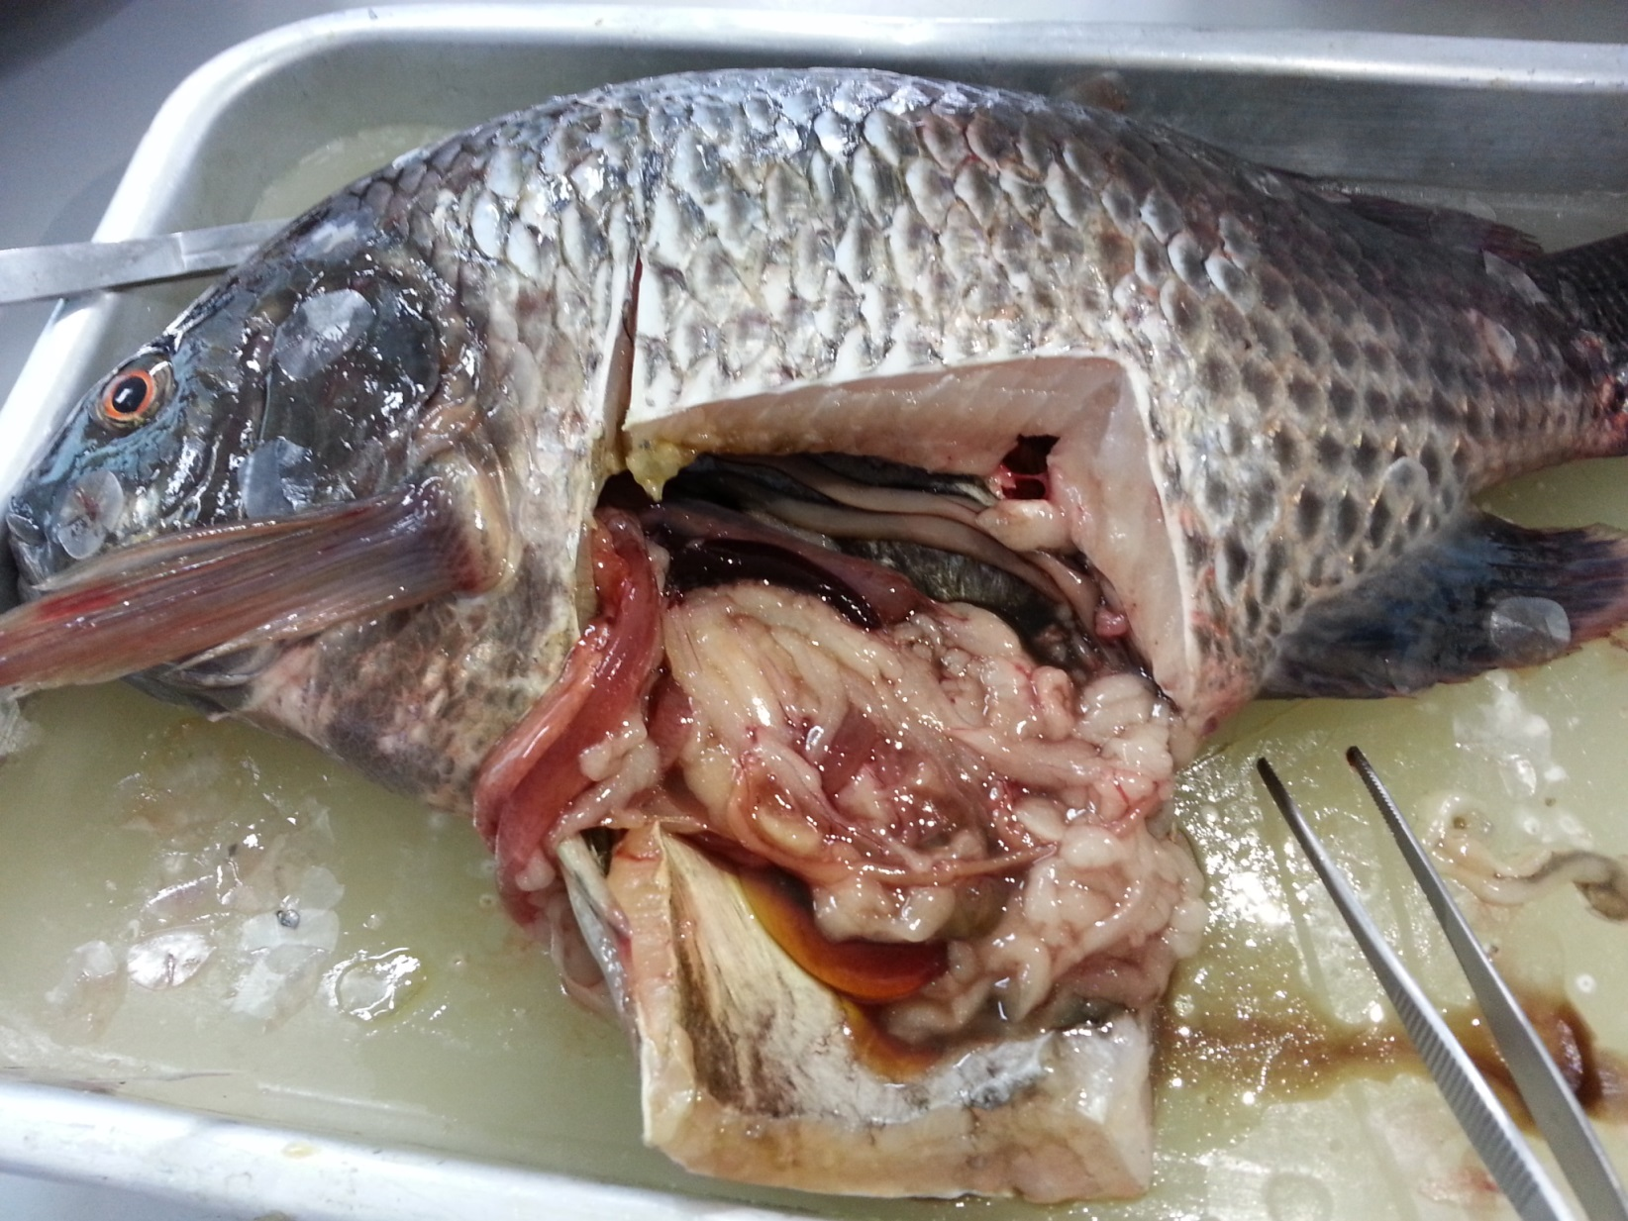
stomach
intestine
liver
Gall bladder

Slide 8
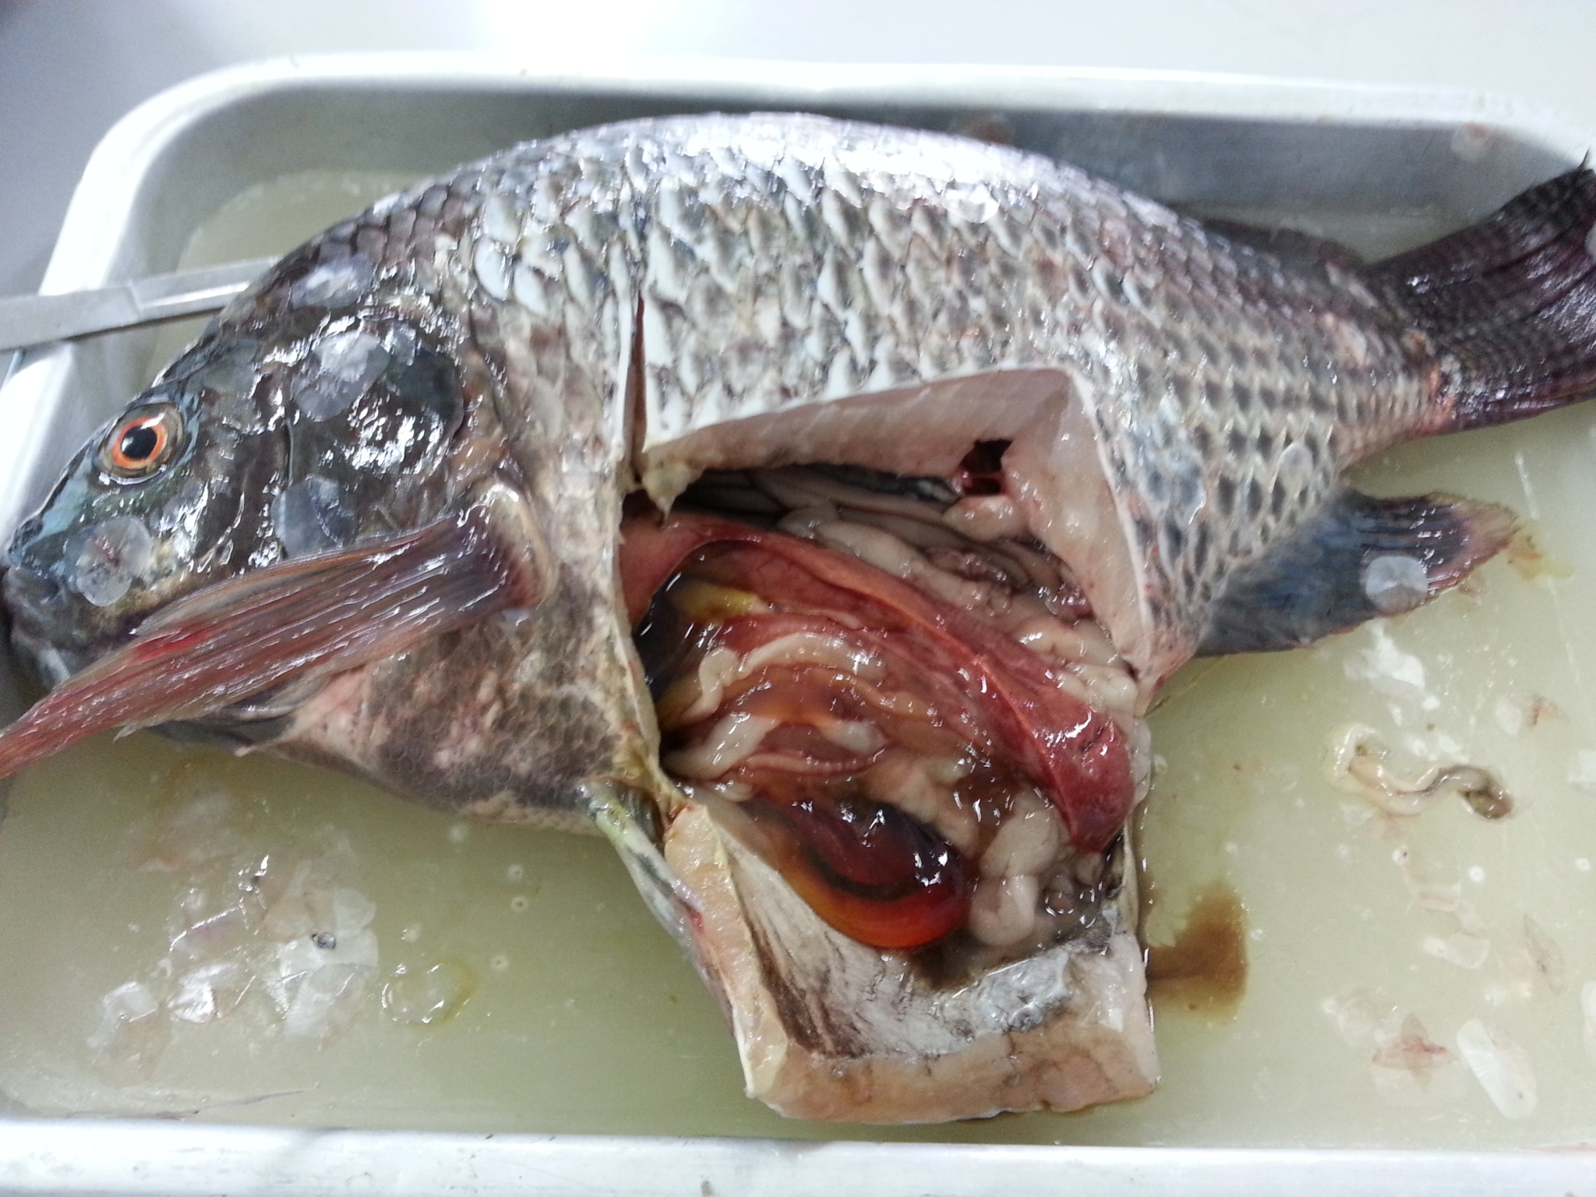
Liver
Gall bladder

Slide 9
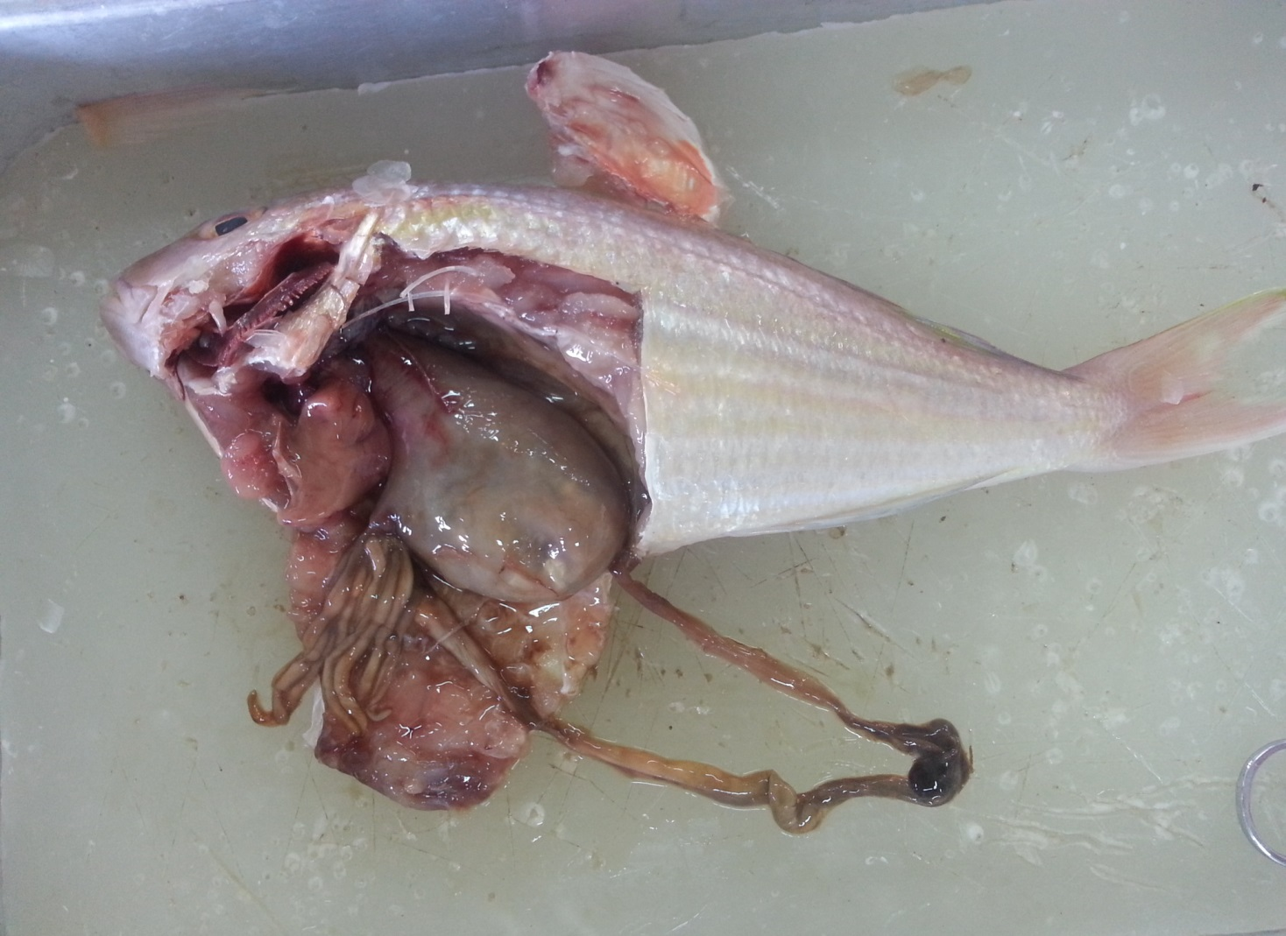
ปลาทรายแดง
liver
stomach
pyloric caeca
intestine

Slide 10
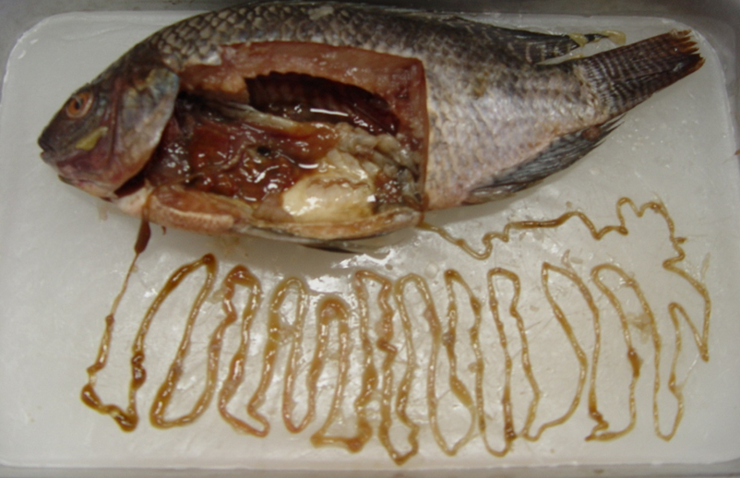

ปลากินพืช
ปลากินสัตว์
ปลานิล
ปลาทรายแดง
liver
stomach
intestine
pyloric caeca
intestine

Slide 11

The end.

